Slide 1
Toxikologické vyšetření
Mgr. Zuzana Pokorná
Dle přednášky Mgr. Jany Pinkavové

Slide 2
Toxikologie
nauka o jedech, jejich účincích na organizmus a léčbě otrav
jed - látka, vyvolávající po vniknutí do organismu (i v malém množství) jeho poškození
řadí se mezi cizorodé látky tzv. xenobiotika
- i účinné léky se mohou při předávkování projevit jako jedy

Slide 3
Způsob intoxikace
Jedy – pevné, kapalné, plynné
Intenzita účinku
cesta podání
dávka a forma jedu
současně podané látky, které ovlivňují vstřebávání a metabolismus,
resistence, vnímavost organismu
Dle způsobu intoxikace | Dle způsobu účinku | Dle cílového orgánu
požitím vdechnutím parenterálně (injekcí) kůží sliznicemi … | obecně působící (ovl. metabolické pochody) karcinogeny mutageny narkotické iritanty alergeny | krevní hepatotoxické neurotoxické poškozující kůži …

Slide 4
Individuální rozdíly
Citlivost k účinkům ovlivněna:
Věk př. děti jsou citlivější k salicilátům a morfinu než dospělí, staří lidé pomaleji metabolizují řadů jedů než mladí, nejcitlivější je organismus v embryonálním období
Pohlaví ženy obecně citlivější
Fyziol. stav organismu
Současně probíhající choroba
Návyk
Předchozí poškození cílového orgánu (játra – hepatotoxická látka)
Příčiny otrav:
úmyslné (sebevražda, toxikomanie, doping)
náhodné

Slide 5
Účinek jedu
Dávka
Toxická - množství schopné vyvolat otravu
letalní (LD ₅₀) - vyjadřuje individuální citlivost organismu k jedu
terapeutická (účinná) - u léků, důležitá je tzv. terapeutická šíře - rozdíl mezi dávkou toxickou a terapeutickou (nebezpečí
u léků s malou ter. šíří – nutno monitorovat)
nejvyšší připustná konc. tox. látky (NPK) - zákonem povolená max. koncentrace látky v ovzduší, ve vodě,
v potravinách…
nejvyšší přípustný limit v biol. materiálu - konc. považována za bezpečnou u osob při styku s jedem v pracovním procesu

Slide 6
Jed v organismu
Biolog. poločas - doba za kterou množství jedu klesne na ½
Kumulativní jedy - hromadí se v organismu (Pb, Hg), kumulace může nastat i při poruše fce orgánu podílejícího se na metabolismu (játra)
Jed se vylučuje buď nezměněn, častěji je však metabolizován:
redukcí, oxidací, metylací, hydroxylací
konj. s kys. glukuronovou
cílem je snazší vyloučení z organismu
Metabolismus jedu – podílejí se:
Játra (nejvíce),
dále svalová tkáň, ledviny
Vylučování jedů (jejich metabolitů) z organismu:
obvykle močí,
dále dechem, žlučí…

Slide 7
Důvod toxikologického screeningu
Akutní otravy (akutní vyšetření)
náhodné x úmyslné
toxikomanie
nové zachycení
léčba metadonem
abstinence
monitorování hladin léků (u léků s malou terapeutickou šíří)
otrava (v pracovním procesu – průmysl, zemědělství, desinfekce - profesionální toxikologie)
forenzní toxikologie (podezření na trestní čin, alkohol u řidičů…, ústav soudního lékařství)
doping (antidopingové laboratoře)

Slide 8
Biologický materiál
krev, sérum
výhoda: přímý vztah mezi tíží otravy a koncentrací jedu v krvi
nevýhoda: konc. bývají nízké - závisí na biologickém poločasu jedu
moč
výhoda: snadno se získá, jed bývá v moči koncentrován (objeví se až za určitou dobu, později než v krvi)
nevýhoda: koncentrace ovlivněna zahuštěním moče, výskyt řady metabolitů – obtížnější hodnocení nálezu
žaludeční obsah (analýza původní látky)
dech (těkavé látky)
vlasy, nehty (kumulativní jedy)
tkáně (jaterní biopsie)

Slide 9
Co prokazujeme?
samotný jed - př. olovo v krvi, arzén ve vlasech
metabolity jedu - kys. hippurová v moči (toulen, xylen);
kys. mandlová v moči (styren)
látky jejichž koncentrace se mění v souvislosti s otravou: - př. u otravy Pb je blokována syntéza porfyrinů, v moči se prokazuje zvýšená konc. kys. δ-aminolevulové a koproporfyrin III
- při otravě organofosfáty klesá aktivita cholinesterázy v krvi
jiné poškození organismu – př. otrava kadmiem způsobuje poškození buněk tubulu ledvin

Slide 10
Metody stanovení
Chromatografické – TLC, GC -MS, HPLC-MS
Spektrální analýza – UV, IR, AAS
Imunochemické metody – EIA (EMIT, ELISA), KIMS, chemiluminiscence (LIA), fluorescenční (FPIA)
Ostatní metody – mikroskopie (spóry jedovatých hub)

Slide 11
Chromatografické metody
Nutná úprava vzorku – extrakce, destilace….
SPE (Solid-Phase Extraction) – na kolonkách
LLE (Liquid-Liquid Extraction) – extrakce do organických rozpouštědel
PP (Protein Precipitation) – deproteinace vzorku
případně před-/postkolonová derivatizace vzorku
Vysoká účinnost, dobrá opakovatelnost, robustnost
Možnost rozlišení metabolitů
Metody vyžadují vhodný způsob detekce v závislosti na chem. složení jedu – nejčastěji kombinace s MS
TLC - kvalitativní průkaz, denzitometrická kvantifikace
GC - stanovení těkavých látek (alkoholy, chlorované uhlovodíky)
HPLC - dělení a detekce velkého spektra látek

Slide 12
Spektrální analýza
identifikace látky: absorbční spektrum izolované látky v UV (IR) oblasti spektra
AAS (Atomová absorbční spektrofotometrie) – kvantitativní stanovení kovů – Pb, Cd, Al,…..
FAES (Plamenová atomová emisní spektrometrie) – kvantitativní stanovení Li

Slide 13
Imunochemické metody - EIA (EMIT, ELISA) KIMS, LIA, FPIA
výhody: kvantifikace jedů bez předchozí úpravy vzorků,
možná automatizace
rychlost
vysoká citlivost
jednoduchost, nenáročnost na kvalifikaci
nevýhoda: umožňují pouze skupinovou detekci – s protilátkou reaguje více látek podobného složení, mohou reagovat i neúčinné metabolity
použití: rychlá orientační detekce hlavně pro:
drogový screening v moči (OPI, AMP, BEN, BAR, MET, COC, THC, TCA….)
monitorování hladin léků v séru (LIA, FPIA)

Slide 14
Imunochemické metody – EIA-EMIT
kompetice mezi látkou ve vzorku a látkou značenou enzymem o vazebná místa na protilátce
Enzym = glukoso-6-fosfát dehydrogenáza (G6PDH)
aktivní enzym mění NAD na NADH → změna absorbance
aktivita enzymu klesá při vazbě protilátky, proto lze koncentraci látky ve vzorku měřit podle změny aktivity enzymu.
endogenní sérová G6PDH neinterferuje, protože koenzym NAD působí pouze s bakteriálním enzymem (leuconostoc mesenteroides) použitým v tomto testu.

Slide 15
Otrava léky
Paracetamol
závažné, smrtelné otravy,
v játrech přeměna na toxický metabolit, kt. se kovalentně váže na bílkoviny hepatocytu – hrozí jaterní selhání
Příznaky: nechutenství, pocení, ospalost, nauzea a zvracení
Laboratorní nález
Elevace ↑ jaterních enzymů, ↑ bilirubinu, pokles ↓albuminu , prodloužení APTT, častá hypoglykémie, vzestup ↑AMS (pankreatické amylázy)
metabolická acidóza
postižení ledvin: zvýšení urey, kreatininu, proteinurie, hematurie
Léčba
podání antidota (N-acetylcystein) nejpozději do 12 -15 h. po požití

Slide 16
Otrava kovy
Cd – otrava při profesionální expozici
poškození buněk proximálního tubulu ledvin
Pb – kumulace v organismu (vys. konc.ve vlasech)
blokuje tvorbu Hb – v moči nacházíme jeho prekurzory
(kys.δ –aminolevulová a koproporfyrin III)
Al – u HD pacientů, je třeba zabránit přestupu do organismu z dyalizačního roztoku (čištění vody reversní osmózou)
Snižuje citlivost kostní dřeně na erytropoetin, vyvolává psychické změny
Celkem v ČR 2-3 případy ročně.

Slide 17
Otrava kovy
Hg – nejčastěji profesionální otrava (elektrolýza louhu, výroba rtuťových přístrojů)
do organismu vniká inhalační cestou, trávicím ústrojím se nevstřebává
chronická otrava se projevuje zánětem dásní a třesem
Anorganické sloučeniny rtuti
sublimát HgCl2 , vstřebávají se trávicím ústrojím.
akutní otrava, projevuje se zvracením krve nebo natrávené sliznice, v této fázi může dojít ke smrti perforací jícnu. Za 1-3 dny dochází k poškození ledvin.
Provádí se dialýza, úprava fce ledvin je pomalá
Organické sloučeniny Hg
velmi toxické alkylsloučeniny (metylrtuť a dimetylrtuť)
požití kontaminovaných ryb a vodních živočichů
po bezpříznakovém období (týdny až měsíce) dochází k neurologickým poruchám až ochrnutí

Slide 18
Kazuistika
muž, 53 let omylem požil smrtelnou dávku HgCl2 , vyplivl, vyplachoval dutinu ústní, k lékaři nešel ( až 3. den)
zvracel krev, nemočil, cítí se slabý, špatně dýchá
ihned přijat na JIP
konzultováno toxikologické centrum v Praze
i v této fázi doporučeno podat antidotum (dimalvan) s denními hemodialýzami, hrazení tekutin
Laboratorní výsledky (vstupní):
urea 26 mmol/l [1,7-8,3], Krea 810 [60 - 115] - akutní selhání ledvin
postižení sliznic GIT
Po 7 dnech přeložen na standartní odd.
Výstupní lab. hodnoty:
urea 9,6 mmol/l [1,7-8,3], Krea 363 [60 - 115]
Závěr: chronické poškození ledvin, postižení sliznic GIT

Slide 19
Otrava houbami
Podle mechanismu účinku mykotoxinů se rozlišuje několik syndromů:
hepatorenální
neurotoxický
nefrotoxický
muskarinový
psychotropní
Rozlišení jednotlivých hub je možné mikroskopickým vyšetřením zbytků syrových hub nebo jídla, zvratků, popř. stolice

Slide 20
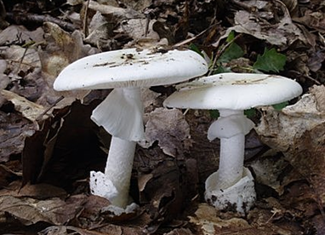
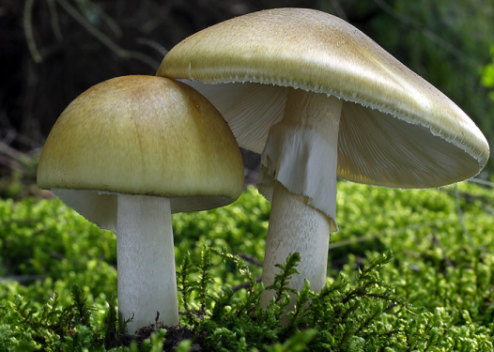
Otrava houbami
Mochomůrka hlízovitá, zelená, jarní - hepatorenální syndrom
toxické termostabilní peptidy - amatoxiny a falotoxiny (buněčné jedy),
LD - 50 g čerstvé houby (1 plodnice)
Klinický obraz:
po 7-13 h. se objevuje kolika, zvracení, průjmy, po zlepšení trvajícím 21-36 h. od požití nastává selhání jater a ledvin
Léčba:
výplach žaludku, projímadlo, opakované masivní dávky černého uhlí,
podání antidota - Legalon SIL inj. (silibinin, vytěsňuje amatoxin z hepatocytů), nutné do 48 h. – mívá pouze omezený efekt
hemodialýza, závažné případy- transplantace jater.
V ČR ročně cca 10 případů.

Slide 21
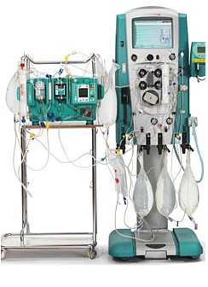
Otrava houbami
MARS (Molecular Adsorbent Recirkulating Systém) –tzv. „umělá játra“
pomáhají nahradit jaterní detoxikaci a mohou překlenout období jaterního selhání do doby transplantace nebo vlastní jaterní regenerace.
Princip: kombinace dialýzy
v dialyzační tekutině je albumin, na který mohou vázat se toxiny nerozpustné ve vodě.
Klinické použití od r. 1993.
V ČR v FNUSA

Slide 22
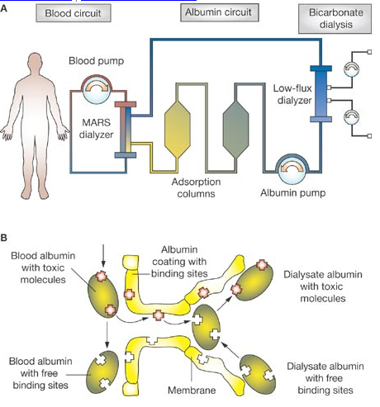
MARS
krev proudí mimotělním oběhem do „MARS“
v „MARS“ dialyzátoru je spec. membrána, vně které je dialyzační roztok s albuminem – průtokem dochází k vazbě toxinů na volný albumin v dial. roztoku
dále je provedena regenerace albuminu (zbavení od toxinů) a jeho opětovné využití

Slide 23
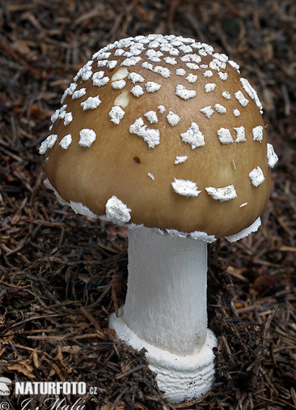
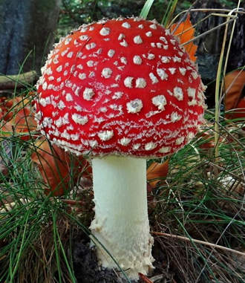
Otrava houbami
Mochomůrka tygrovaná, červená – neurotoxický syndrom
hlavní toxiny: kys. ibotenová a muscinol
Klinický obraz:
po 0,5-2 h salivace, slzení, kolika
poté nastupuje zčervenání kůže, tachykardie, hypotenze, dezorientace, halucinace, střídání euforie a deprese, křeče, kóma
Léčba:
výplach žaludku, aktivní uhlí, projímadlo,
Ca (ke snížení neuromuskulárního dráždění), péče o vitální funkce

Slide 24
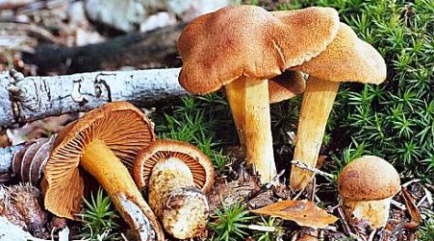
Otrava houbami
Pavučinec plyšový – nefrotoxický syndrom
toxin orelanin
Klinický obraz:
nespecifické zažívací obtíže, bolesti v zádech, po 2-3 týdnech dochází k selhání ledvin
Léčba:
výplach žaludku, opakované podání aktivního uhlí,
hemodialýza účinně odstraňuje toxiny – nutné časné zahájení léčby.
Závažné případy končí transplantací ledvin.

Slide 25
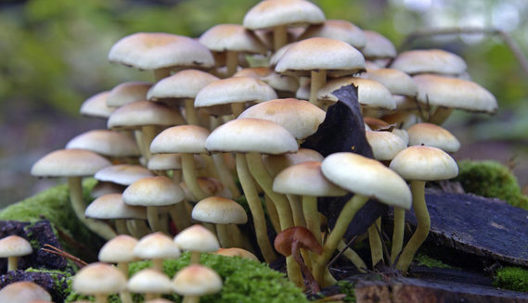
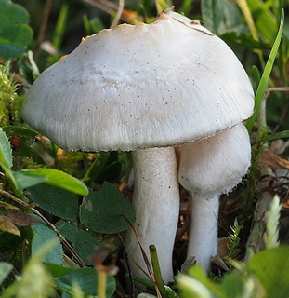
Otrava houbami
Vláknice, strmělky – muskarinový syndrom, toxin muskarin
Klinický obraz:
během jídla záchvaty pocení, slzení, salivace, koliky, průjmy, bradykardie, hypotenze, křeče
Léčba:
aktivní uhlí, atropin
Lysohlávky – psychotropní syndrom, toxin psilocybin
Klinický obraz:
halucinace, extitace, deprese
Léčba:
aktivní uhlí, dále symptomatická

Slide 26
Otrava pesticidy
Organofosfáty
postřiky proti hmyzu….
Ireversibilní inhibitory cholinesterázy (CHE)
počáteční symptomy jsou závislé na způsobu intoxikace
při zasažení parami je jako první postiženo oko a dýchací soustava
při perorálním požití se otrava jako první projeví zasažením GIT.
Klinické příznaky:
nadměrná salivace a pocení, únik moči a stolice, až svalové paralýza, zmatenost, ataxie, ztráta reflexů až koma
Léčba:
spočívá v podání atropinu i.v. a reaktivátorů CHE
reaktivátory jsou látky, které dokáží uvolnit organofosfáty z vazby na CHE
atropin potom jako antagonista acetylcholinu snižuje jeho účinek na receptorech.

Slide 27
Vitamin D
Steroidní hormonální prekurzory – kalciferoly
D2 (ergokalciferol, rostlinného původu)
D3 cholekalciferol (živočišného původu)
tvoří se v kůži působením slunečního záření
nezastupitelná role při metabolizmu Ca – novotvorba kostí
↑↑ VIT D vyplavovaní Ca z kostí, ↑↑Ca/S, ↑↑ Ca/U, kalcifikace měkých tkání (cévy, ledviny), poruchy GIT
↑↑Ca/S – slabost, letagie, únava, nechutenství, zvracení, iritace pankreatu, bradykardie a hypertenze, může vyvrcholit zástavou srdce

Slide 28
Kazuistika
Muž, 21 let (zahraniční student medicíny),
přijat na IKK pro slabost, nevolnost, zvracení, dyspepsii
v nedávné době opakované hospitalizace pro podobné stavy s dg.pankreatitidy po dietní chybě.
Lab. nález:
↑urea 8,6 mmol/l, ↑krea 270 µmol/l, ↑amyláza 3,52 µkat/l, ↑↑Ca 3,80 mmol/l
pro snížení Ca byla zavedena rehydratační terapie a podpora diurézy
následně bylo doplněno vyšetření VIT D 1583 nmol/l [75-225]!!
V rámci dif.dg se pátralo po jiných příčinách ↑↑Ca – vše negativní (PTH, RTG kostí, UZ…)
Pacient přiznává opakovanou aplikaci preparátu s obsahem anabolik a VIT D – v rozmezí 3 měs. si do svalu aplikoval cca 14 mil. IU VIT D (DDD je 600 IU /den)
Hyperhydratační, diuretická tarapie s aplikací kalcitoninu, parenterální výživa(elevace pankreatických enzymů), UZ vyšetření srdce s poz. Nálezem
Po 33 dnech hospitalizace VIT D 1024 nmol/l, Ca 2,99 mmol/l…..

Slide 29
Toxikologické informační středisko
Funkce:
Nepřetržitá (24/7/365) celorepubliková telefonická lékařská informační služba v případech akutních otrav lidí a zvířat
evidence akutních intoxikací
Laboratoř průmyslové toxikologie
Státní zásoba vzácných a v ČR neregistrovaných antidot, antisér, antitoxinů
Proč: v ČR není registrace - Vysoká cena, malé využití ZZ, rychlá exspirace
Státní systém krizové připravenosti (terorismus, chemické a radiační nehody, atd.)
Rychlá pomoc v urgentních situacích (kyanidy, organofosfáty, botulismus, atd.)

Slide 30
Toxikologické informační středisko
Jak?
1. Telefonická konzultace TIS (224 91 92 93)
2. Webové stránky TIS: www.tis-cz.cz, „Informace pro odborníky“ – „Dostupnost antidot“ – „Žádost ZZ o poskytnutí antidota“
3. Zajištění transportu
4. Refundace poskytnutého antidota

